Slide 1
Муниципальное дошкольное образовательное бюджетное учреждение детский сад № 14 «Ладушки» г. Белорецк муниципального района
Белорецкий район Республики Башкортостан
Презентация опыта работы
«Развитие поисково-исследовательской деятельности в процессе экспериментирования»
Подготовила работу
воспитатель
Баклыкова Е.Е.
2024г.

Slide 2
.
«Детское экспериментирование – стержень любого процесса детского творчества. Деятельность экспериментирования, взятая во всей ее полноте и уверенности, является всеобщим способом функционирования психики» - Н.Н. Поддъяков.

Slide 3
Основной целью опытно- экспериментальной деятельности дошкольников является развитие свободной творческой и инициативной личности.
Детское экспериментирование это один из методов обучения и развития естественнонаучных представлений дошкольников.
В ходе опытно-экспериментальной деятельности дошкольник учится наблюдать, размышлять, сравнивать, отвечать на вопросы, делать выводы, устанавливать причинно-следственную связь, соблюдать правила безопасности, углублять представление о живой и неживой природе, явлениях и объектах окружающего мира.
Освоение систематизированных поисково-познавательных знаний детей, становление опытно-экспериментальных действий формирует основы логического мышления, обеспечивает максимальную эффективность интеллектуального развития дошкольников и их полноценную готовность к обучению в школе.

Slide 4
Задачи:
Формировать у детей способность видеть многообразие мира в системе взаимосвязей.
Сочетать показ предмета с активным действием ребенка по его обследованию (ощупывание, восприятие на вкус, запах и т. д.).
Учить детей сопоставлять факты и выводы из рассуждений.
Использовать опыт практической деятельности с игровой деятельностью.
Развивать у детей мыслительные, моделирующие и преобразующие действия.

Slide 5
Методы:
Проблемно-поисковый метод: активные действия ребенка по обследованию объектов.
Наблюдения за объектом.
Просмотр иллюстраций.
Беседа с элементами дискуссии.
Познавательный рассказ воспитателя.
Чтение художественной литературы.
Проведение опыта, эксперимента.

Slide 6
Структура детского экспериментирования:
постановка проблемы, которую необходимо разрешить;
целеполагание (что нужно сделать для решения проблемы);
выдвижение гипотез (поиск возможных путей решения);
проверка гипотез (сбор данных, реализация в действиях);
анализ полученного результата (подтвердилось - не подтвердилось);
формулирование выводов

Slide 7
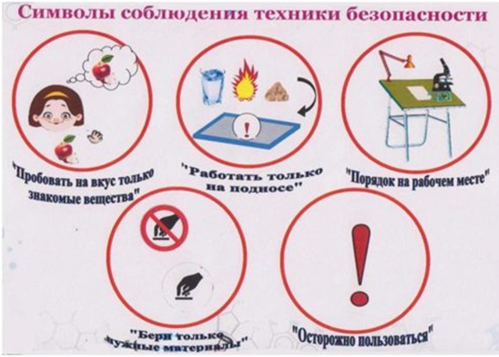
Требования при оборудовании
центра экспериментирования в группе:
• безопасность для жизни и здоровья детей;
• достаточность;
• доступность расположения

Slide 8




Правила безопасности в центре
экспериментирования

Slide 9
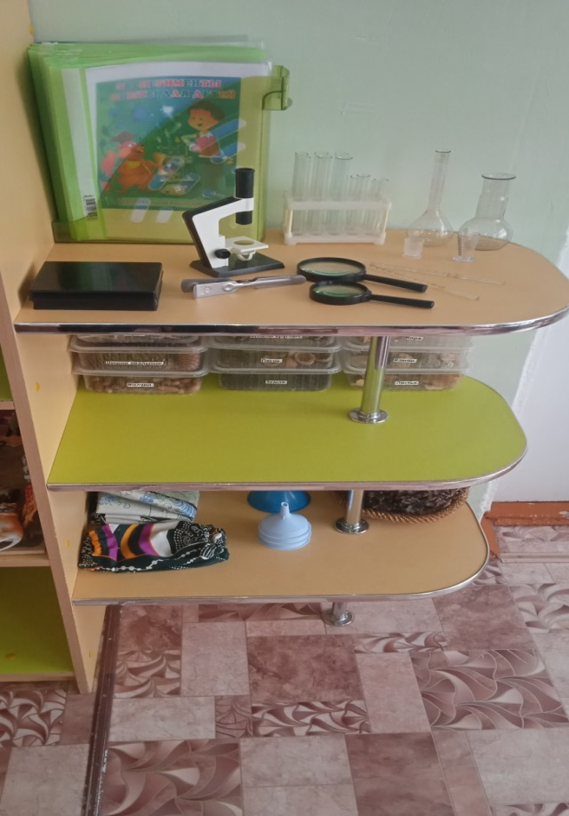
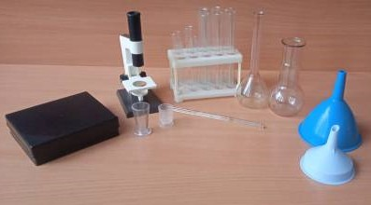
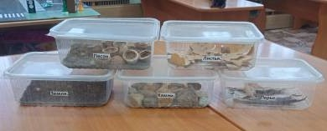
Наш уголок экспериментирования
Центр экспериментирования
делится на следующие компоненты:
-Компонент дидактический
-Компонент оборудования
-Компонент стимулирующий

Slide 10
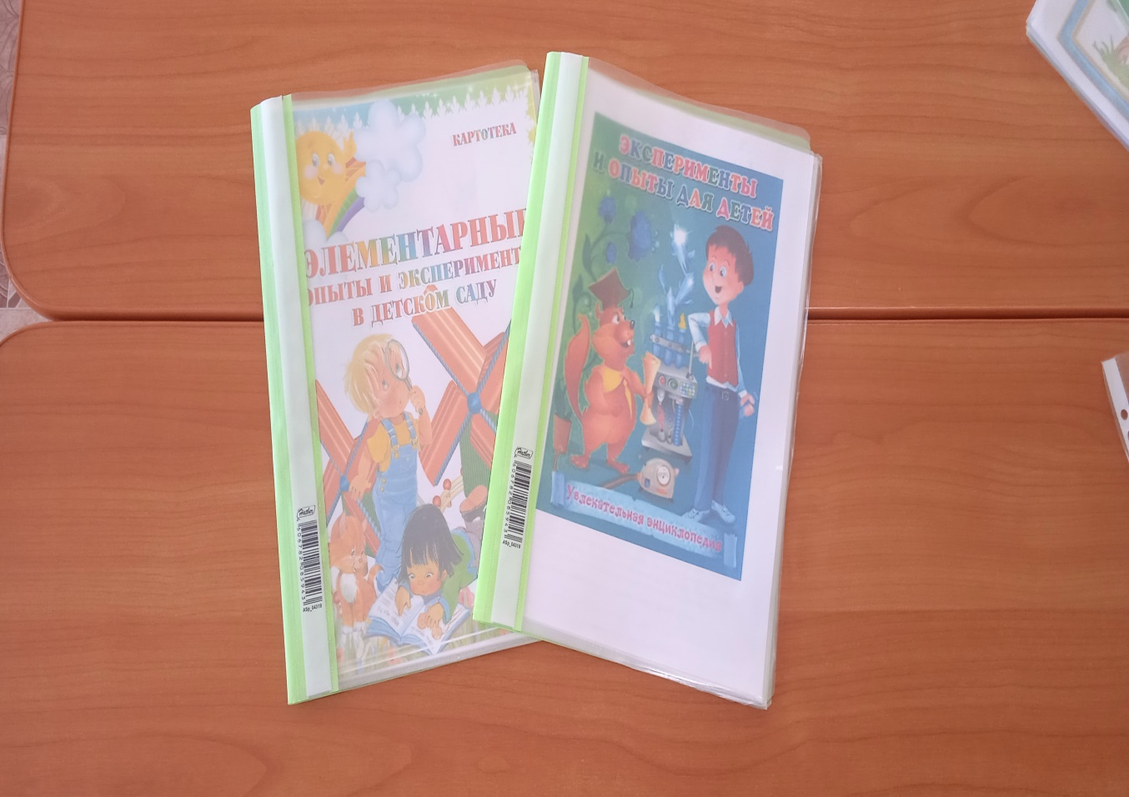
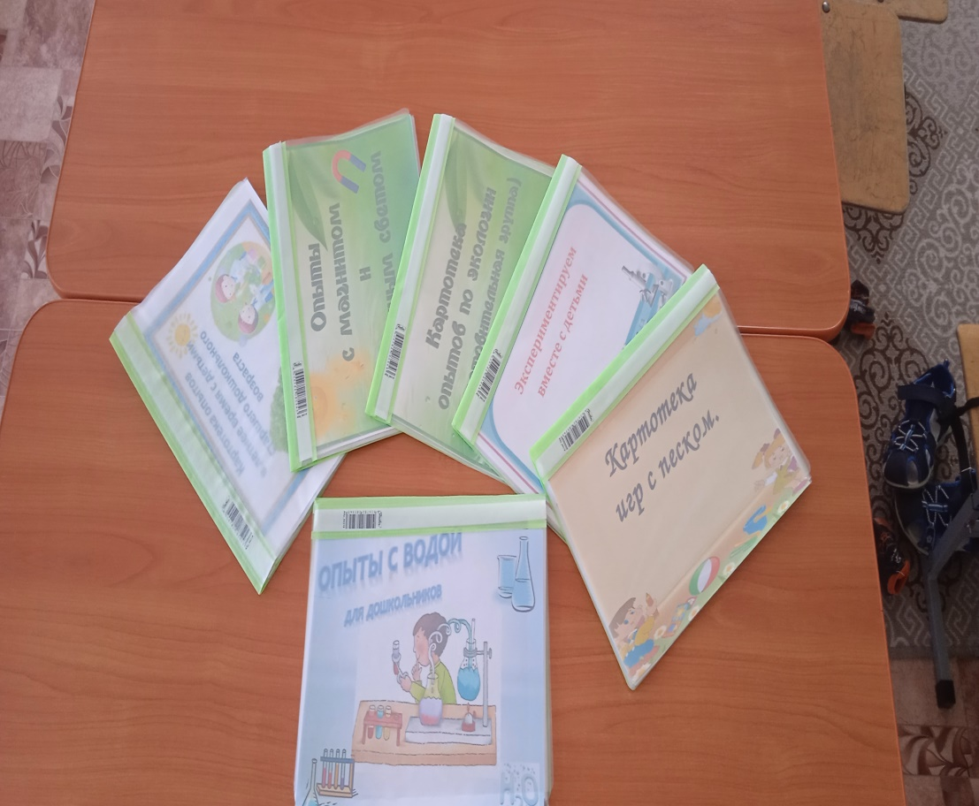
Картотеки опытов, используемые в работе с детьми
Опыты с водой, опыты с песком, с флорой и др.

Slide 11
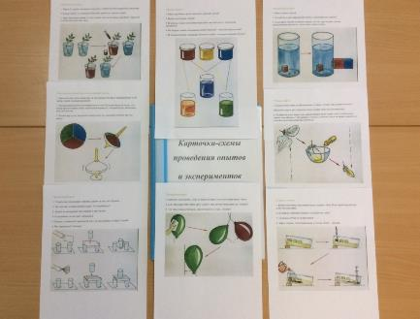
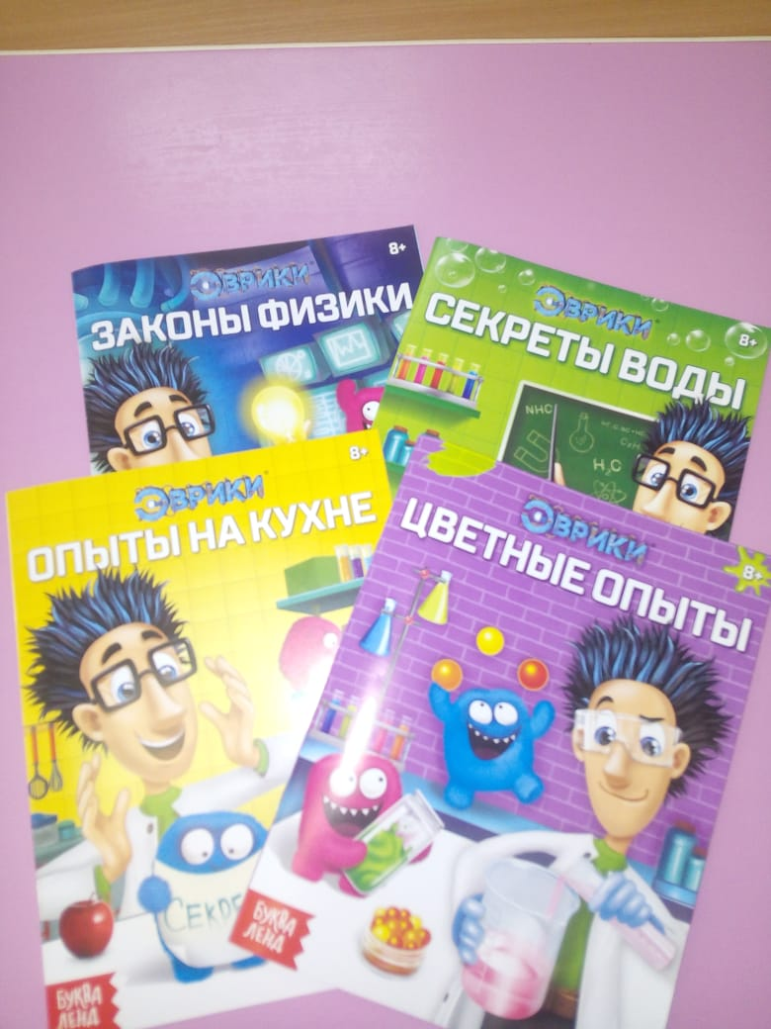
Методическая литература, схемы, используемые в работе с детьми
В уголке предусмотрены места, где размещаются различные коллекции: редкие предметы
(ракушки, камни и т. п.);
- место для приборов;
- место для хранения материалов (природного, «бросового» );
- место для проведения опытов;
- место для неструктурированных материалов (песок, вода, пенопласт и др.)

Slide 12
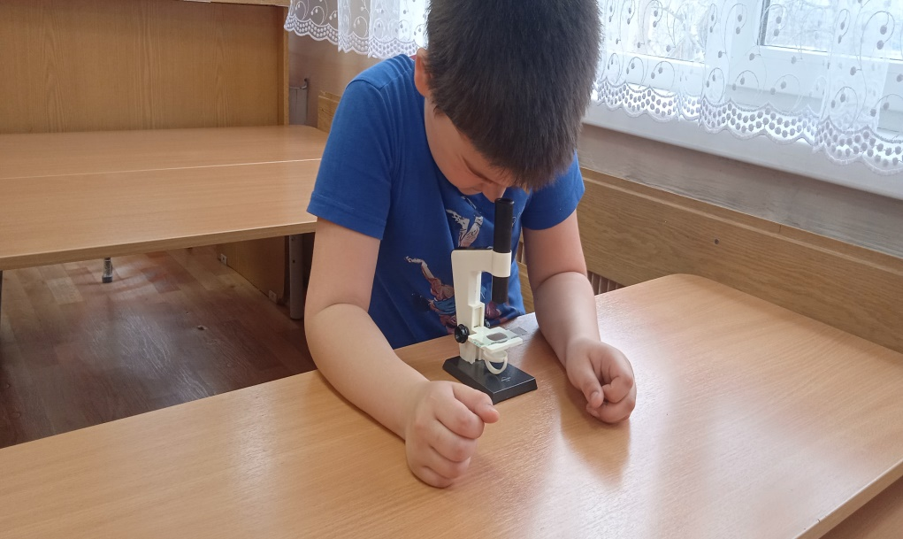
Дошкольники-прирождённые исследователи.
На 6-м, 7-м году жизни все более углубляются представления детей об окружающем мире, эксперименты усложняются по содержанию и методике проведения.
Теперь инициатива по проведению экспериментов чаще принадлежит детям.

Slide 13
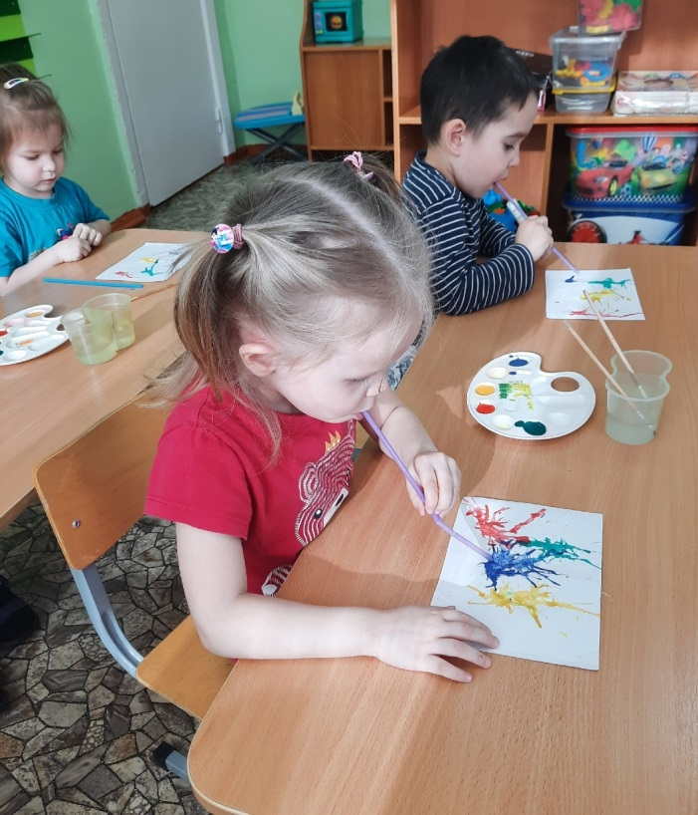
Формы работы опытно-экспериментальной деятельности детей старшего дошкольного возраста
Содержание этой работы реализуется в следующих трех блоках педагогического процесса:
- специально организованные занятия по познавательной деятельности с включенными опытами по заданной теме;
- совместная деятельность педагога с детьми;
- свободная самостоятельная деятельность детей.

Slide 14
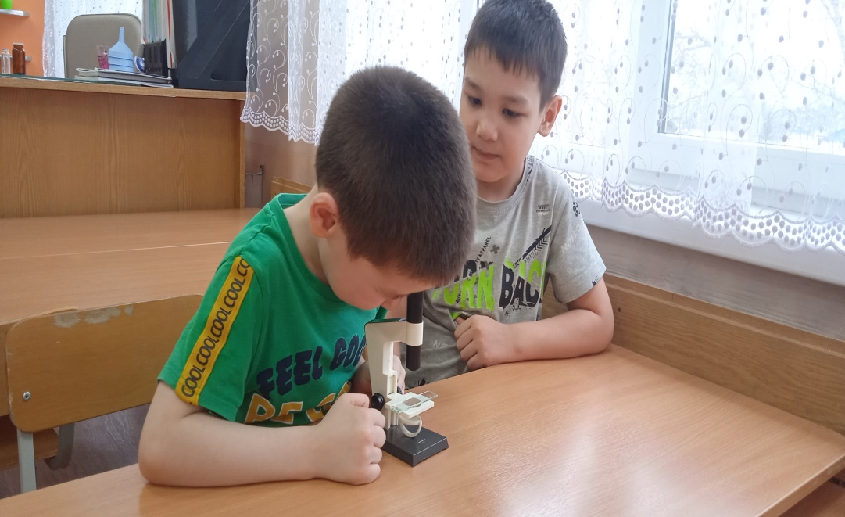
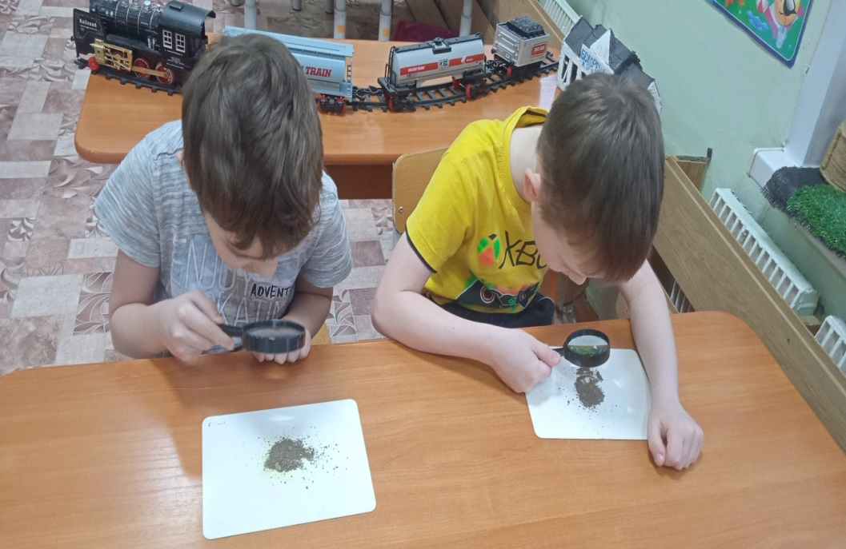
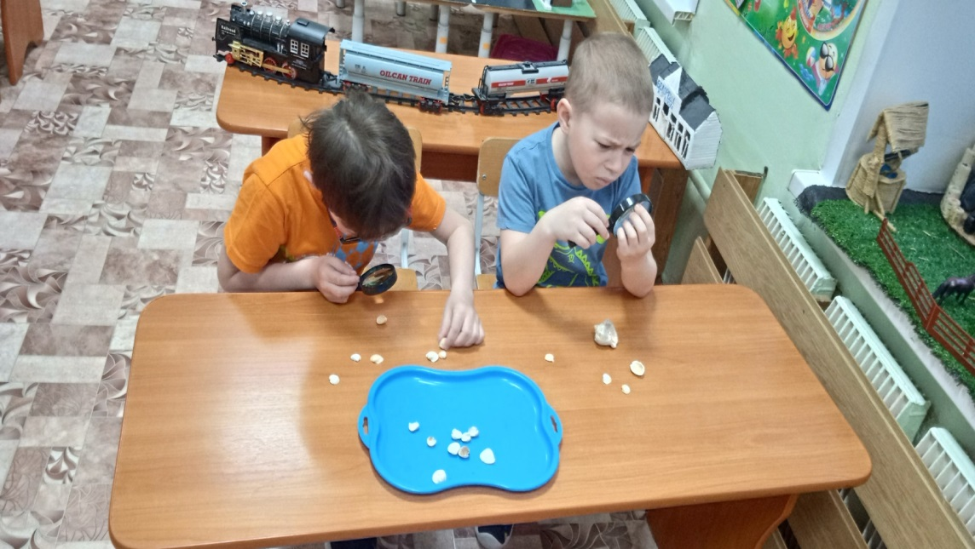
Рассматривание с детьми частичек пыли под микроскопом
Рассматривание частичек пыли
под микроскопом
Рассматривание ракушек
и камней

Slide 15
Структура проведения опытов:
1. Постановка проблемы.
2. Поиск путей решения проблемы.
3. Проведение эксперимента.
4. Обсуждение увиденных результатов.
5. Формулировка выводов.

Slide 16
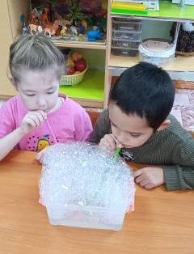
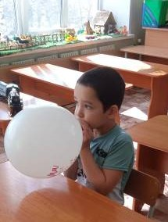
Опыт «Как увидеть воздух»

Slide 17
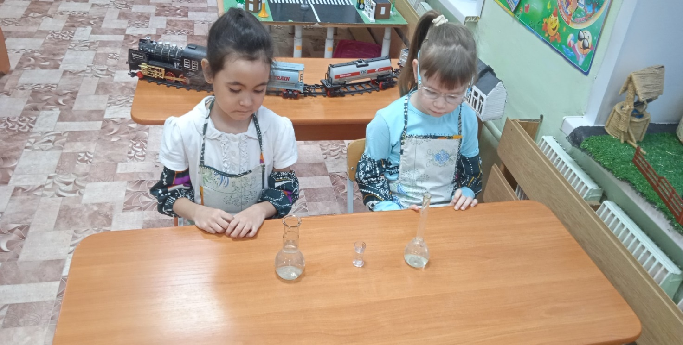
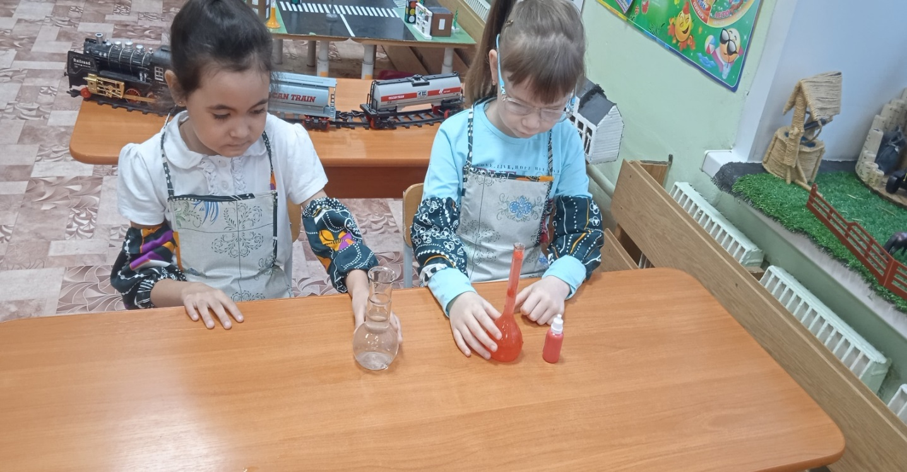
Опыт «Вода принимает форму сосуда»
Опыт «Окрашивание воды»

Slide 18
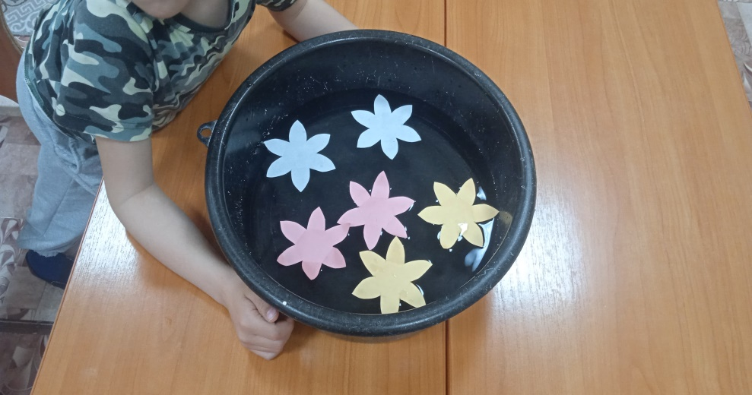
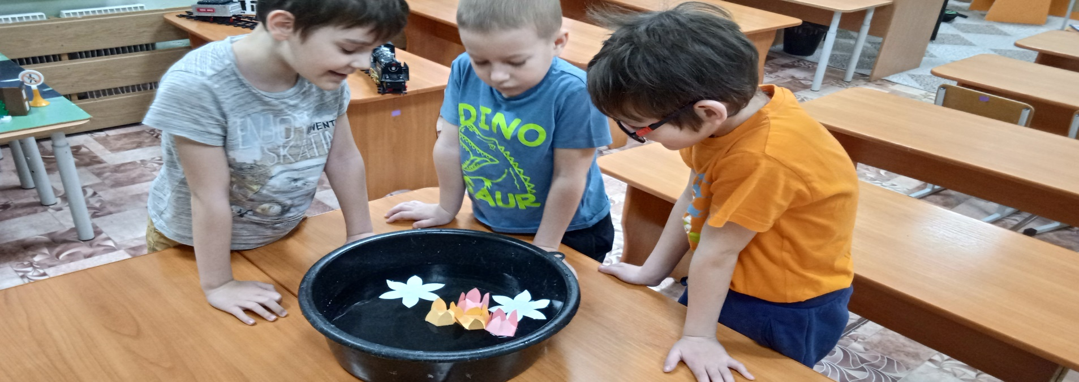
Опыт «Лилии распустились»

Slide 19
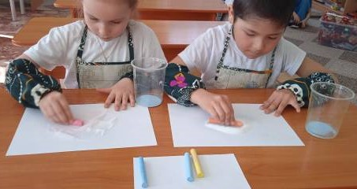
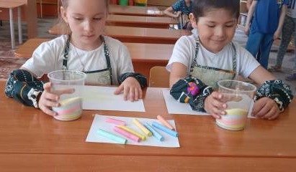
Опыт «Цветная соль»
Окрашивание соли мелками

Slide 20
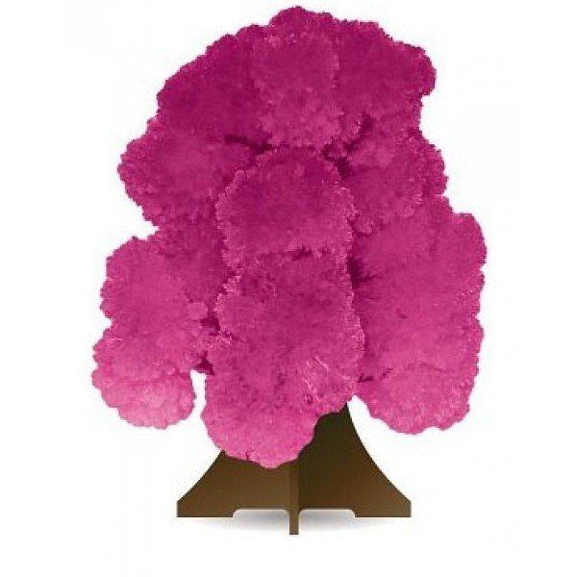
Опыт «Волшебное дерево из кристаллов»
Волшебная вода

Slide 21
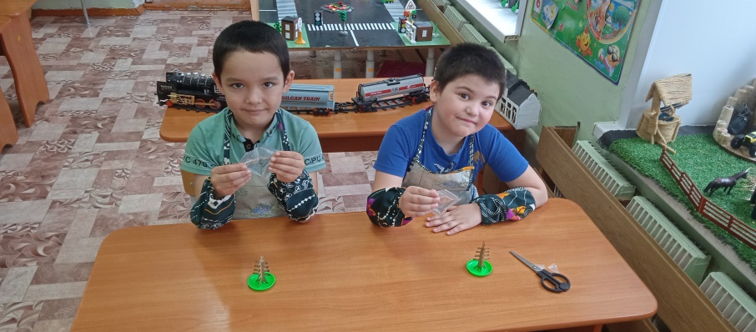
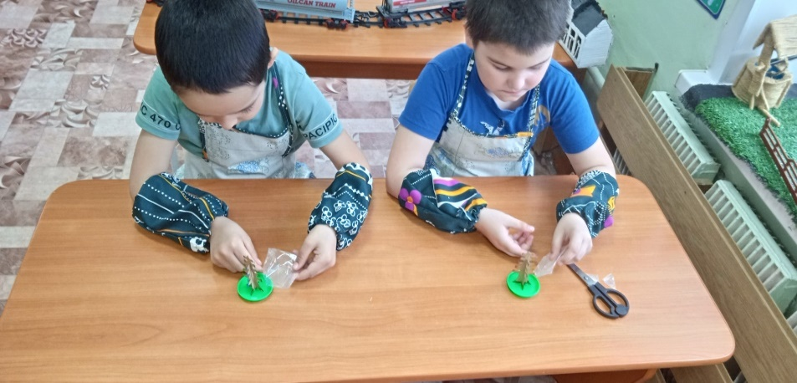
Для опыта понадобилось: картонная фигурка дерева, специальный раствор, подставка для дерева
Собрали с детьми фигурку дерева из картона и вылили специальный раствор в подставку дерева
Волшебная вода

Slide 22
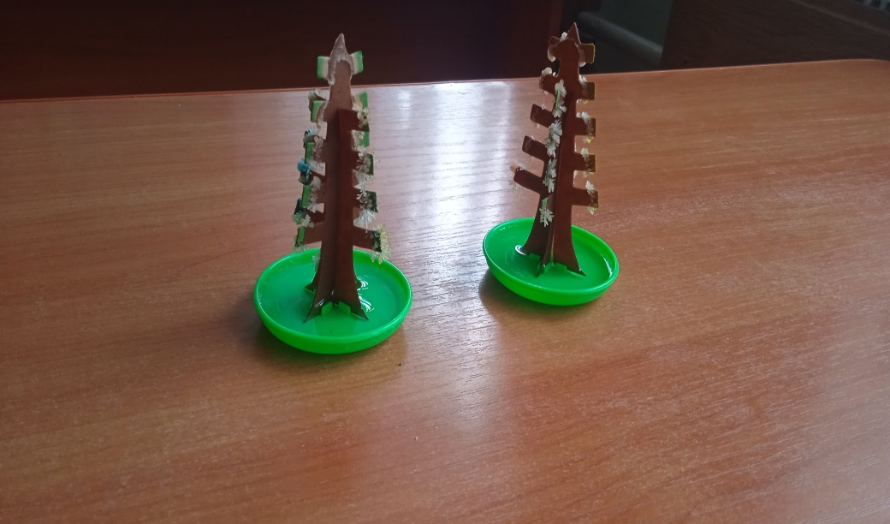
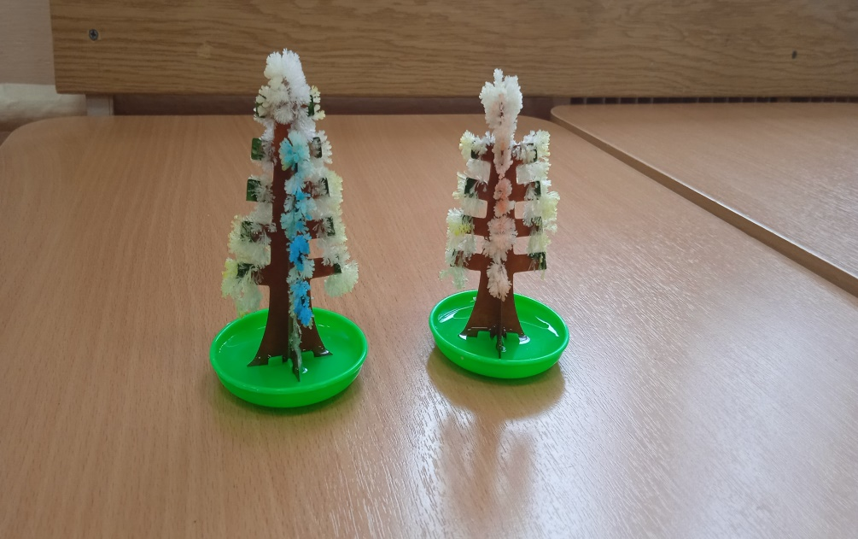
Результат через 1 час
Спустя 7 часов получились такие деревья
Волшебная вода

Slide 23
Спасибо за внимание!
Вывод: в жизни нет чёткой границы между жизнью и экспериментированием, между жизнью и обучением. Эксперимент - это не самоцель, а только способ ознакомления детей с миром, в котором им предстоит жить. Очень важно, как входит окружающий мир в жизненный опыт ребёнка, как он эмоционально им осваивается. Я стараюсь заразить детей собственным энтузиазмом, восхищением прекрасным, потому что только положительное накопление эмоций даёт толчок к творчеству. Только через действие ребёнок сможет познать многообразие окружающего мира и определить собственное место в нём.
“Умейте открыть перед ребенком в окружающем мире что-то одно, но открыть так, чтобы кусочек жизни заиграл перед детьми всеми красками радуги. Оставляйте всегда что-то недосказанное, чтобы ребенку захотелось еще и еще раз возвратится к тому, что он узнал”
В.А. Сухомлинский

